Slide 1
ELEKTRONIČKI SKLOPOVI
OPTOELEKTRONIKA

Slide 2
Gradivo je nastavak obrade poluvodičkih elemenata. Poluvodiči koji rade na principu djelovanja svjetlosti generiraju široku lepezu primjena u elektronici. U nastavku su primjeri i vrste takvih elemenata i njihovih spojeva.

Slide 3
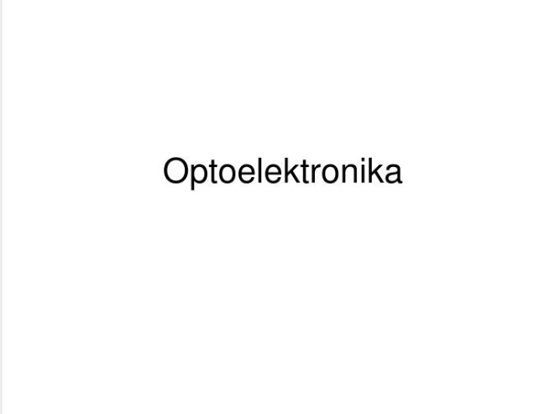

Slide 4
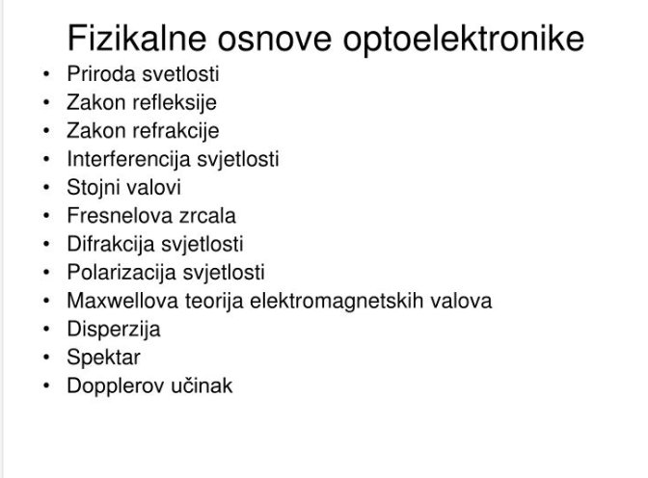

Slide 5
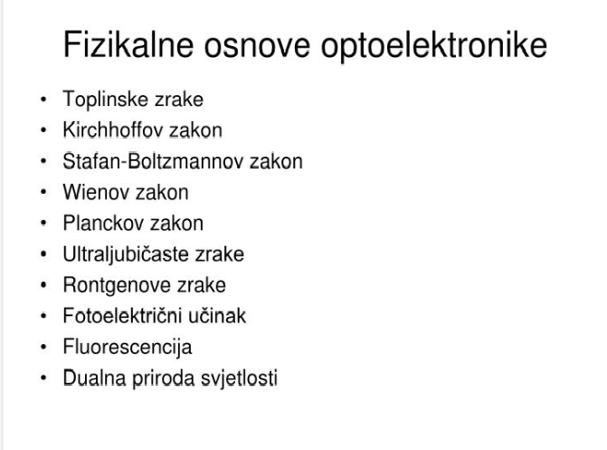

Slide 6
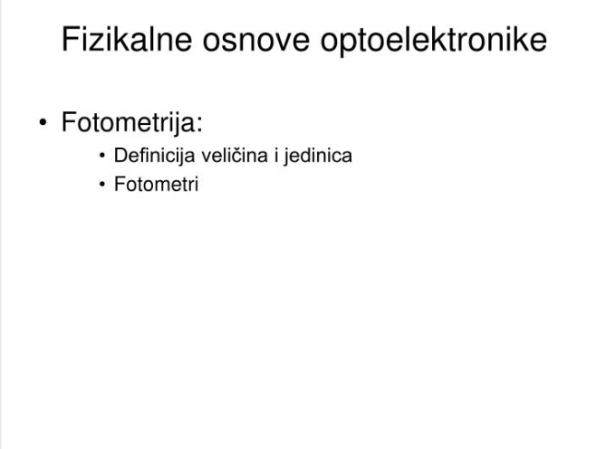

Slide 7
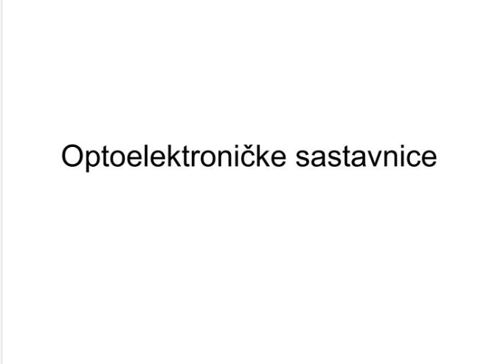

Slide 8
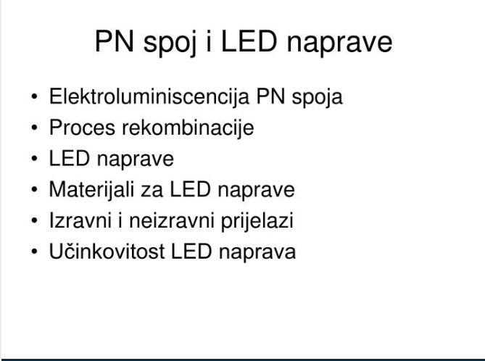

Slide 9
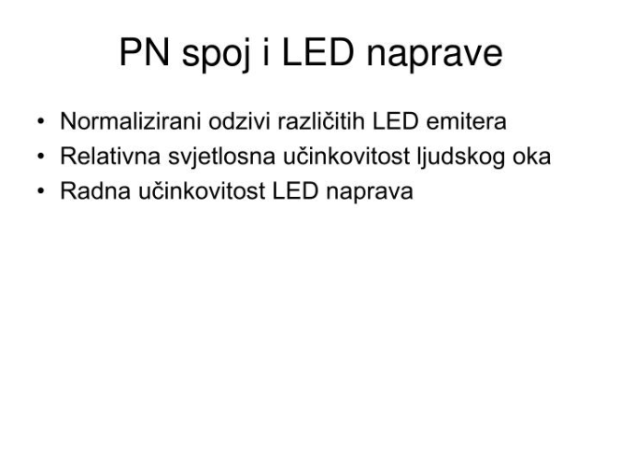

Slide 10
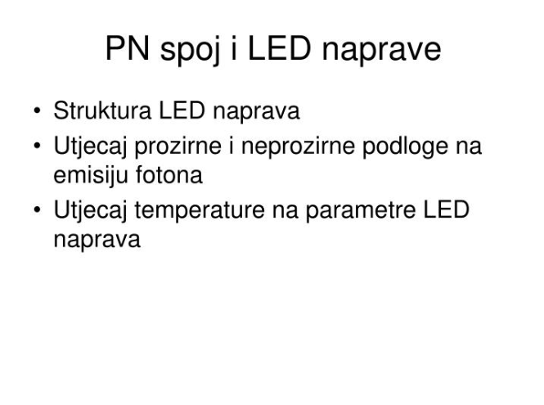

Slide 11
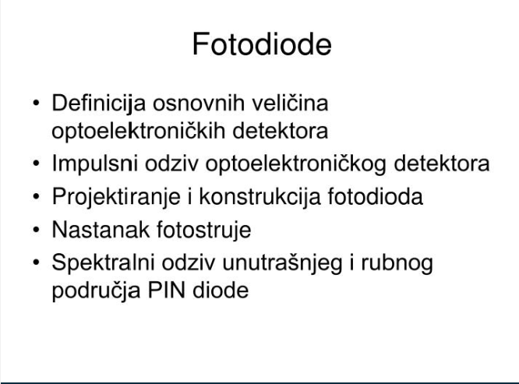

Slide 12
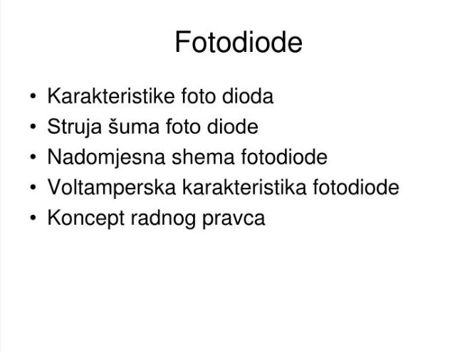

Slide 13
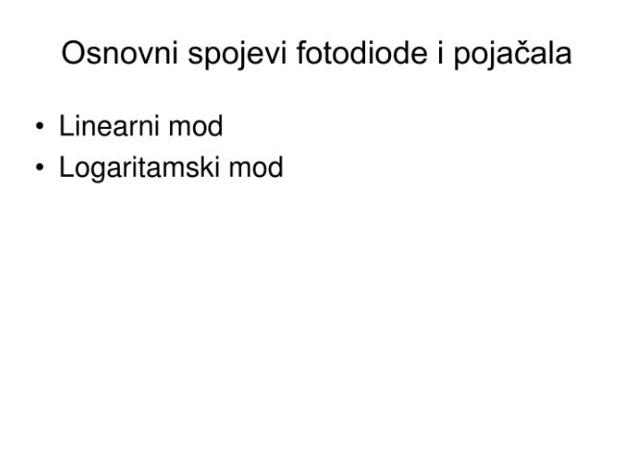

Slide 14
Kraj...

